Slide 1
Fizetési rendszer jelentés
Bartha Lajos
Magyar Nemzeti Bank
2015. június 9.

Slide 2

Az MNB növeli a csapásszámot

Slide 3
A beavatkozás területei
Erőteljesebb hatósági fellépés a pénzforgalom biztonsága érdekében:
  szigorúbb és hatékonyabb pénzforgalmi ellenőrzés
  az infrastruktúra megújított felvigyázói módszertana
  banki működési kockázatok szoros nyomon követése
A fizetési rendszerek fejlesztése a gyorsaság, a kockázatcsökkentés és a versenyképesség érdekében:
  BKR fejlesztések
  forint CLS projekt
  értéktári fejlesztések (számlavezető rendszer, T2S projekt)
Az elektronikus fizetési eszközök használatának támogatása a társadalmi költségek csökkentése érdekében:
  kereskedői használatösztönzés
  postai fizetési módok
  árazási anomáliák megszüntetése
  átláthatóság és olcsó hozzáférés
Tulajdonosi szerepvállalás annak érdekében, hogy a közérdek megjelenjen az infrastruktúra fejlesztésében:
  GIRO Zrt
  KELER Zrt, KELER KSZF Zrt
  VIBER

Slide 4
Az elmúlt év számokban

Slide 5
Továbbra is gyors ütemben bővül a bankkártyás fizetési forgalom és az érintőkártyás infrastruktúra
A pénzforgalmi infrastruktúra lefedettsége nem változott jelentősen
A háztartások fizetési számlával való ellátottsága nem csökkent a pénzforgalmi szolgáltatásokhoz való hozzáférés racionalizálása miatt
A gyorsabb és egyszerűbb fizetést lehetővé tevő érintőkártyás technológia elterjedése támogathatja a hatékonyság növelését

Slide 6
Az elektronikus fizetési eszközök lakossági használata lassan közelíti az uniós átlagot
Az elektronikusan fizetett vásárlások és az elektronikus számlafizetések terén egyaránt jelentős tere van a fejlődésnek
A folyamatban lévő pénzforgalmi fejlesztések gyorsíthatják a felzárkózást
*Becsült érték az EU-országok egy főre jutó csoportos beszedési adatai, és a Deutsche Bank (2005) tanulmány alapján.

Slide 7
A pénzforgalmi szolgáltatások díjai a korábbiaknál magasabb szinten stabilizálódtak 2014-ben
Az intenzív árváltozások ellenére az elektronikus tranzakciók árelőnye a papír alapú megbízásokkal szemben továbbra is megmaradt
Az ingyenes készpénzfelvételről rendelkező ügyfelek számára 2014-ben jelentősen csökkentek a készpénzfelvételi költségek

Slide 8
Az átutalásoknál széles körben alkalmazott értékarányos árazás egyes esetekben kiugró költségeket eredményez
A pénzforgalmi bevételeken belül jelentős a tranzakció értékével arányos bevételek súlya
A tranzakciós illeték által indokoltnál nagyobb mértékű értékarányos árazás figyelhető meg az átutalásoknál
  Ez keresztárazásra utal és rontja az árazás átláthatóságát
  Egyes esetekben magas minimum díjakhoz kapcsolódik

Slide 9
A felvigyázott rendszerek 2014-ben is hatékonyan és biztonságosan bonyolították le a tranzakciókat 1.
A rendszerek forgalmának értéke kismértékben növekedett
Összességében a forgalom az éves hazai GDP 52,19-szeresét tette ki
Felvigyázott rendszerek |  | Darabszám |  | Érték |  | GDP arány
 |  | 2014 (ezer db) | Változás 2013-hoz képest | 2014 (ezer milliárd forint) | Változás 2013-hoz képest | 2014
VIBER |  | 1392 | -1,7% | 1322,6 | +2,7% | 41,47
BKR | éjszakai elszámolás | 159 405 | +0,7% | 16, 8 | +5,6%* | 0,53
 | napközbeni elszámolás | 163 662 | +5,3% | 66,35 | +12% | 2,08
KELER |  | 747,2 | +6,9% | 253,4 | -7% | 7,95
KELER KSZF |  | 8861 | -3,3% | 5 | -10,7% | 0,16

Slide 10
A felvigyázott rendszerek 2014-ben is hatékonyan és biztonságosan bonyolították le a tranzakciókat 2.
A rendszerek magas megbízhatósággal üzemeltek
BKR
VIBER

Slide 11
A felvigyázott rendszerek 2014-ben is hatékonyan és biztonságosan bonyolították le a tranzakciókat 2.
A rendszerek magas megbízhatósággal üzemeltek
értékpapír-elszámolási és kiegyenlítési rendszer

Slide 12
Az elszámolási és kiegyenlítési kockázat nem növekedett érdemben 2014-ben
A fizetési forgalom számára rendelkezésre álló likviditás szűkülésének okai:
  a Növekedési Hitelprogram bővülése
  az MNB kéthetes kötvény elfogadható jegybanki fedezetek köréből való kikerülése
Az elszámolási és kiegyenlítési kockázat nem növekedett érdemben
  A likviditás megfelelő mértékű egyedi résztvevői és rendszerszinten egyaránt

Slide 13
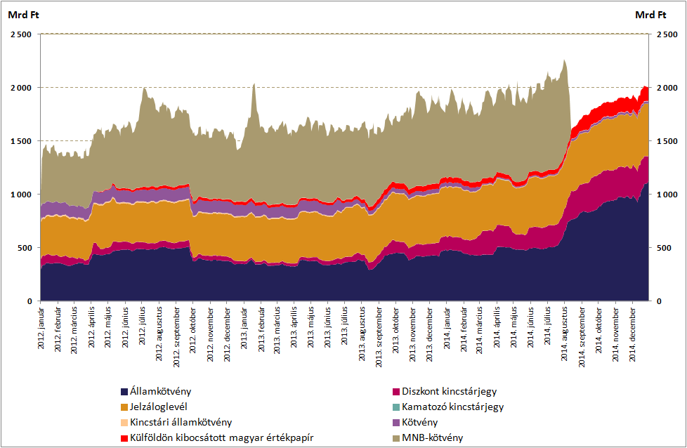
A résztvevők jól alkalmazkodtak a likviditási változásokhoz
A fizetési rendszer résztvevők több módon alkalmazkodtak
  Zárolt értékpapír-állomány összetételének változása: jelentős állampapír vásárlás
  Aktívabb likviditásmenedzselés: hitelkeret használat, tranzakciók időzítése, magasabb kötelező tartalékráta választása

Slide 14
2014-ben a pénzforgalmi ellenőrzések terjedelme kibővült és hatékonysága növekedett
A felügyeleti integrációt követően komplex pénzforgalmi szolgáltatás ellenőrzés
A 2014-es vizsgálatok alapján alapvetően jogszabálykövető módon zajlott a pénzforgalom lebonyolítása
Lényegesen nőtt a kiszabott bírságok összege és az előírt intézkedések száma
Nagy hangsúly a fogyasztók széles körét érintő problémák feltárásán:
  Tájékoztatási kötelezettség elmulasztása
  Költségmentesen biztosítandó szolgáltatásokra felszámított díjak

Slide 15


A teljesítette az EU-s követelményeket és jól vizsgázott a brókercsődök során
Megfelel az EU-s követelményeknek:
  2014. július 4-én megkapta az EMIR szerinti működési engedélyt
  A folyamatos megfelelést egy nemzetközi engedélyező kollégium ellenőrzi
Kockázatkezelési rendszere jól vizsgázott 2015-ben:
  Megakadályozta, hogy az év elején felfüggesztett brókerházak kiesése sorozatos nemteljesítést okozzon a tőkepiacon
2016-ban kerül sor a KELER EU-s követelmények (CSDR) szerinti újraengedélyezésére

Slide 16
A pénzforgalmat érintő szabályozási változások már rövidtávon is támogatják a hatékonyság növelését
A tranzakciós illeték szerkezetének módosítása támogatja a bankkártyák intenzívebb vásárlási célú használatát
  A vásárlási forgalom ösztönzése csökkenti a fajlagos illetékfizetési kötelezettséget a kibocsátói oldalon
A fizetési számla irányelv 2016 őszétől javítja a pénzforgalmi szolgáltatásokhoz való hozzáférés feltételeit
  Működőképes számlaváltási folyamat
  Összehasonlítható pénzforgalmi díjak
  Alapszintű fizetési számla
A fizetésikártya-piac üzleti szabályait átalakító uniós rendelet hatására a kereskedők kedvezőbb feltételekkel vehetik igénybe a kártyaelfogadói szolgáltatásokat
2016. október 31-ig a pénzforgalmi szolgáltatóknak és ügyfeleiknek egyaránt meg kell felelniük az euróban végzett átutalásokra és beszedésekre vonatkozó SEPA előírásoknak

Slide 17
Folyamatban lévő és tervezett fejlesztések

Slide 18
2015 őszétől még gyorsabban lehet átutalni
A napközbeni elszámolási ciklusok száma a duplájára nő 2015 szeptemberétől
A BKR és a VIBER üzemideje egyaránt bővül
2016-tól a Magyar Államkincstár átutalásai is átkerülnek a napközbeni elszámolási rendszerbe

Slide 19
2015 őszétől még gyorsabban lehet átutalni
A napközbeni elszámolási ciklusok száma a duplájára nő 2015 szeptemberétől
A BKR és a VIBER üzemideje egyaránt bővül
2016-tól a Magyar Államkincstár átutalásai is átkerülnek a napközbeni elszámolási rendszerbe

Slide 20
Az MNB elvárja a legnagyobb forgalmú kereskedők aktív részvételét a bankkártya-használat ösztönzésében
Jelentős költségmegtakarítás a kereskedőknél a bankközi jutalékok csökkentésével
A kártyaelfogadás és a készpénzes tranzakciók feldolgozása közötti költségkülönbség nagymértékben csökkent
MNB kezdeményezés a kereskedők, a kártyatársaságok és a bankok együttműködésére
A vásárlás pillanatában megvalósított használatösztönzés a kibocsátói ösztönzésnél hatékonyabb lehet
  A nagyobb kereskedőknél már jelenleg is teljesülnek a jóval intenzívebb kártyahasználat feltételei
  A kereskedők igényeire szabott, egyedi ösztönző programokat kell létrehozni

Slide 21
A Magyar Posta fejlesztései széles körben elérhetővé tehetik az elektronikus számlafizetést
A postahelyeken lebonyolított kártyás fizetések vásárlásként történő elszámolása bevezetés alatt
Új, elektronikus fizetési megoldások
  Csekkbefizető automata
  Mobiltelefonos fizetés QR kóddal
Szükséges az elektronikus
számlakezelő rendszerek
továbbfejlesztése is
  A Magyar Posta és a Díjnet
  közötti együttműködési
  lehetőségek
  Széleskörű elérhetőség és
  átjárhatóság valamint egyszerű
  csatlakozási folyamat szükséges
MNB kérdőíves felmérés, 2014

Slide 22
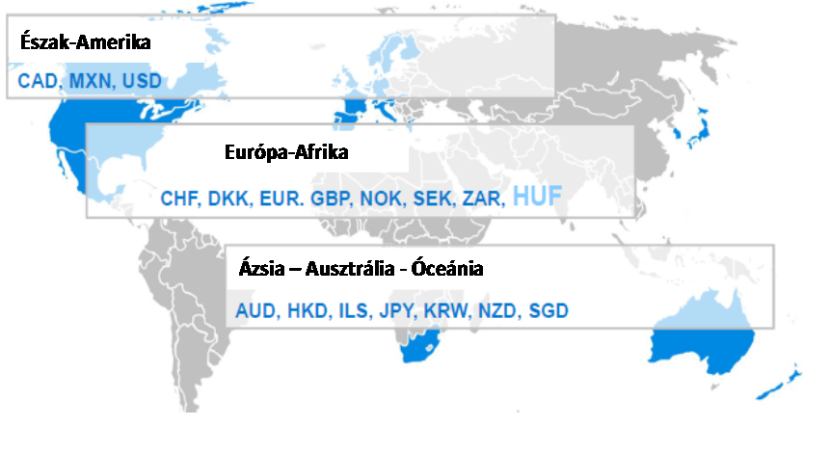
2015 végén a forint felkerül a CLS világtérképre
A CLS csatlakozással idén lehetővé válik a forint és a CLS devizák közötti devizakiegyenlítési kockázat megszüntetése
A hazai piaci szereplők 2015 végétől több lépésben csatlakoznak a kiegyenlítéshez

Slide 23
Felvigyázási módszertan átalakítása és új feladatok

Slide 24
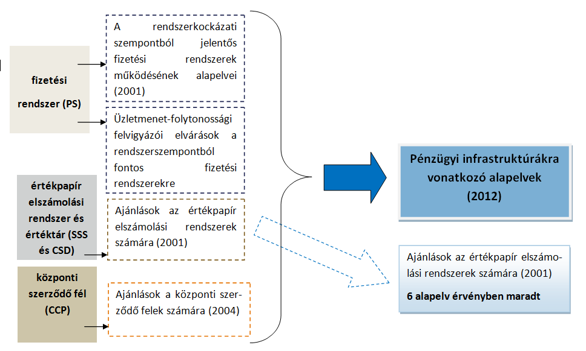
Az MNB továbbfejlesztette felvigyázói keretrendszerét
  A válság tanulságai alapján megújított pénzügyi infrastruktúrákra vonatkozó nemzetközi alapelvek (PFMI)
    Számos területen szigorúbb követelményeket támasztanak
    Új területeket is érintenek
PFMI beépítésre került a hazai felvigyázói gyakorlatba
  Egységes és kibővített módszertan (pl. átfogó értékeléshez)
  Jelenleg alkalmazott kockázati megközelítés
  Hazai pénzügyi infrastruktúrák sajátosságainak figyelembe vétele

Slide 25



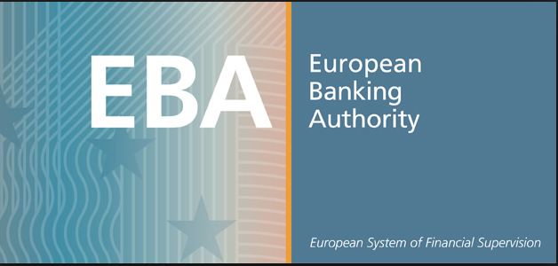
A fejlesztések és innováció megköveteli a felvigyázás hatókörének kiszélesítését
  2014 októberétől MNB részvétel a LEI kód kiadásának összehangolásáért felelős nemzetközi szervezet (GLEIF) felvigyázásában
  CLS és T2S kooperatív felvigyázásban való részvétel
  Az internetes fizetések biztonságára vonatkozó ajánlások átvétele és a fizetési modell felvigyázás kialakítása.

Slide 26
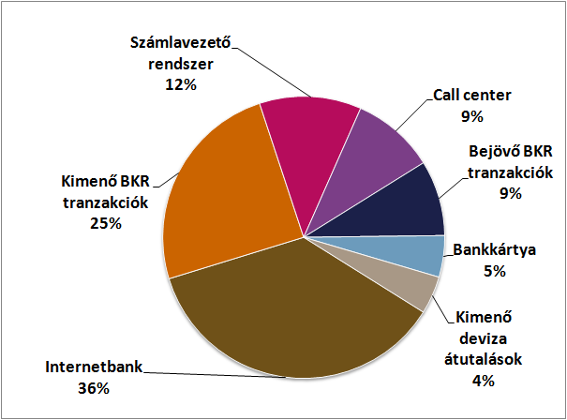
Az MNB kiemelten kezeli a pénzforgalmi szolgáltatások működési kockázatának feltérképezését
Az MNB fontosnak tartja az elektronikus fizetési szolgáltatások biztonságát
A kártyás visszaélések szintje alacsony, a piaci szereplőknek azonban folyamatos erőfeszítéseket kell tenniük a biztonság fenntartása érdekében
Az internetes fizetések biztonságára vonatkozó nemzetközi ajánlások átvétele és az ezeknek való megfelelés ellenőrzése
  Önértékelési kérdőív
  Helyszíni vizsgálat
Pénzforgalmi szolgáltatóknál jelentkező üzemzavarokról folyamatos információgyűjtés (jelentés)
Az elmúlt időszakban is voltak az ügyfelek széles körét érintő incidensek

Slide 27
Köszönöm a Jelentés elkészítésében résztvevő minden kollégám munkáját!

